Slide 1
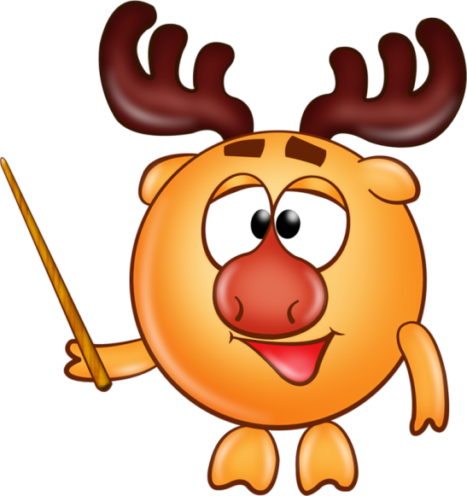
Интерактивные игры
Уроки грамоты для малышей
Часть 2
Составила : Альмухаметова Э. М.

Slide 2
Найди картинки со звуком «с»
с

Slide 3
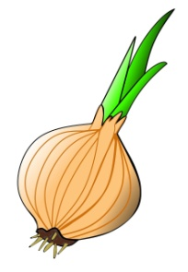
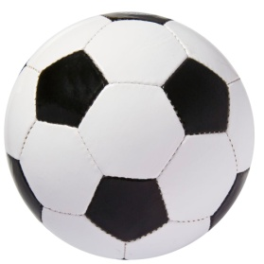
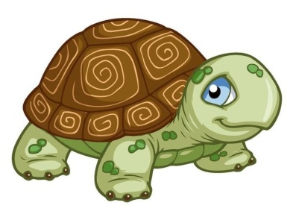
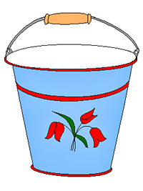
Назова картинки. Сколько слогов в каждом слове?
1
2
3
4

